Slide 1
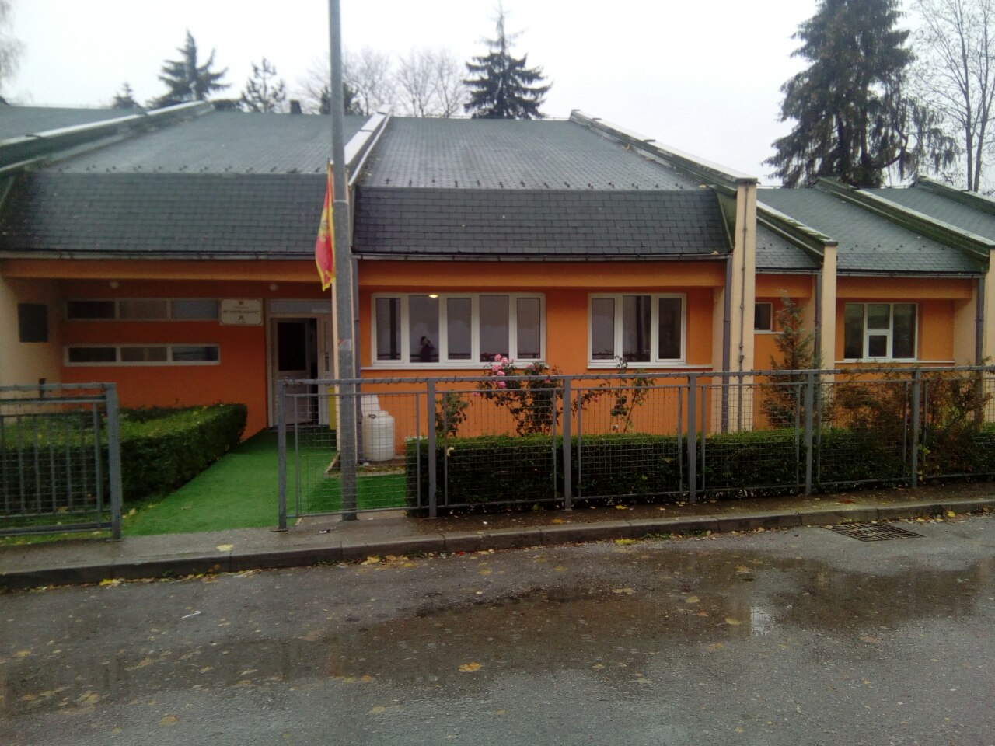
JPU “Sestre Radović”
Kolašin

Slide 2
Zabavište u Kolašinu počelo je sa radom 1950 godine i sve do 1974 bilo je smješteno po privatnim kućama.
Od 1974 zabavište je u sklopu OŠ “Risto Manojlović”, a sve do 1987 godine radi kao samostalna JPU “Sestre Radović”.
U Ustanovi je zaposlen 31 radnik.
14 vaspitača, 2 stručna saradnika (logoped 2 dana nedeljno, pedagog 1 dan) i 2 nastavnika engleskog jezika koji dopunjavaju normu iz OŠ “Risto Manojović”.

Slide 3
Broj upisane djece u školskoj 2019/20 godini je 240.
Broj vaspitnih jedinica – 1
Broj grupa u Ustanovi – 7
Program koji se realizuje u ustanovi je primarni cjelodnevni.

Slide 4
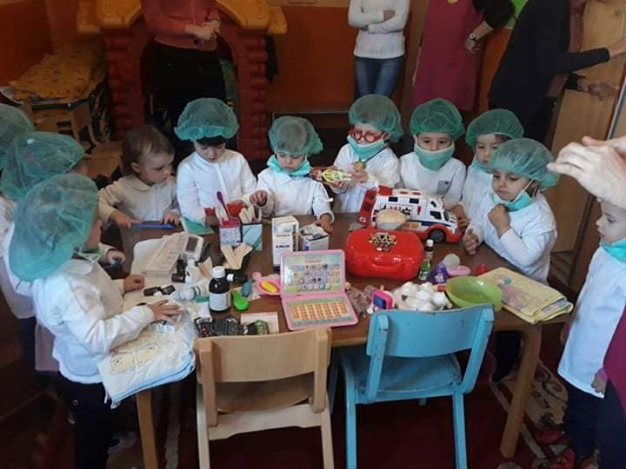
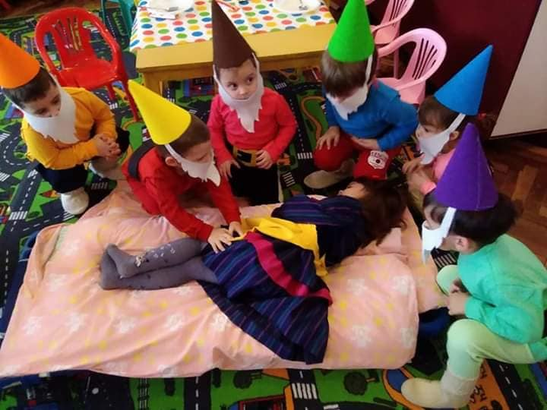
JPU “Sestre Radović” je prepoznatljiva po :
Kvalitetnom radu sa djecom koji se svakodnevno unapređuje i u koraku je sa svim inovacijama u vaspitanju i obrazovanju;

Slide 5
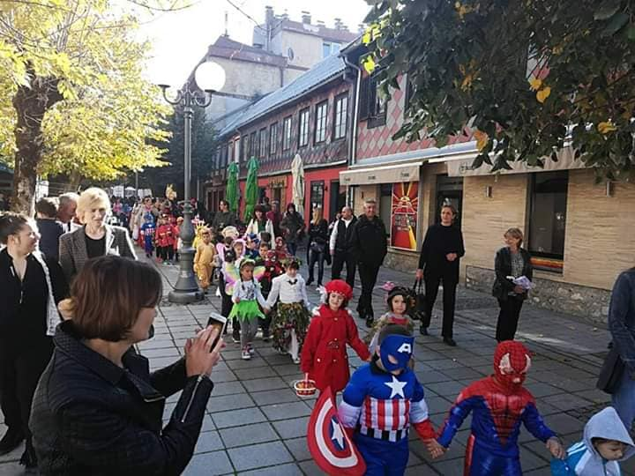
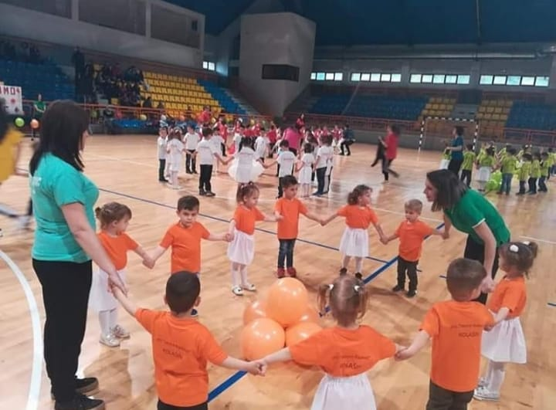
Visokom procentu obuhvaćenosti djece na teritoriji cijele opštine;
Rad interaktivne službe;
Po brojnim nastupima u opštini, kao i na nivou države.
U svakodnevnom radu sa mališanima koriste se ambijentalne karakteristike sredine u kojoj funkcioniše. Ustanova kao svoje prednosti sagledava prirodne karakteristike sredine i u značajnoj mjeri se vaspitno-obrazovni rad fokusira da se učine komplementarnim fizičke pogodnosti i propisani program rada sa đecom predškolskog uzrasta.

